Slide 1

RENDICIÓN DE CUENTAS 2025

Slide 2
BASE LEGAL PARA LA RENDICIÓN DE CUENTAS
  Constitución de la República del Ecuador.
Art. 100.- En todos los niveles de gobierno se conformarán instancias de participación integradas por autoridades electas, representantes del régimen dependiente y representantes de la sociedad del ámbito territorial de cada nivel de gobierno, que funcionarán regidas por principios democráticos. La participación en estas instancias se ejerce para: numeral 4 Fortalecer la democracia con mecanismos permanentes de transparencia, rendición de cuentas y control social.
Ley Orgánica de Participación Ciudadana
Artículo 64.- La participación local. - En todos los niveles de gobierno existirán instancias de participación con la finalidad de: numeral 4. Fortalecer la democracia con mecanismos permanentes de transparencia, rendición de cuentas y control social.
Artículo 89.- Definición. - Se concibe la rendición de cuentas como un proceso sistemático, deliberado, interactivo y universal (…).

Slide 3
Artículo 91.- Objetivos.- La rendición de cuentas tiene los siguientes objetivos:
Garantizar a los mandantes el acceso a la información de manera periódica y permanente, con respecto a la gestión pública;
Facilitar el ejercicio del derecho a ejecutar el control social de las acciones u omisiones de los gobernantes y los gobernantes, funcionarias y funcionarios, o de quienes manejen fondos públicos;
Vigilar el cumplimiento de las políticas públicas; y,
Prevenir y evitar la corrupción y el mal gobierno.

Slide 4
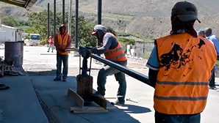
  SISTEMA DE ASENTAMIENTOS HUMANOS, MOVILIDAD Y CONECTIVIDAD
Se firmó el convenio de cooperación interinstitucional entre el Municipal de Mira y el GAD Parroquial Rural La Concepción, para la obra de la CONSTRUCCIÓN DE LAS CUBIERTAS EN LOS ESPACIOS DEPORTIVOS DE LAS COMUNIDADES DE LA LOMA, EL ROSAL Y MILAGRO, con los siguientes aportes:
GAD MUNICIPAL: $ 107,400.21
GAD PARROQUIAL: $21,000.00 Transferido en 2026
FECHA: 17-04-2025
Entidad Ejecutora: GAD Municipal de Mira

Slide 5
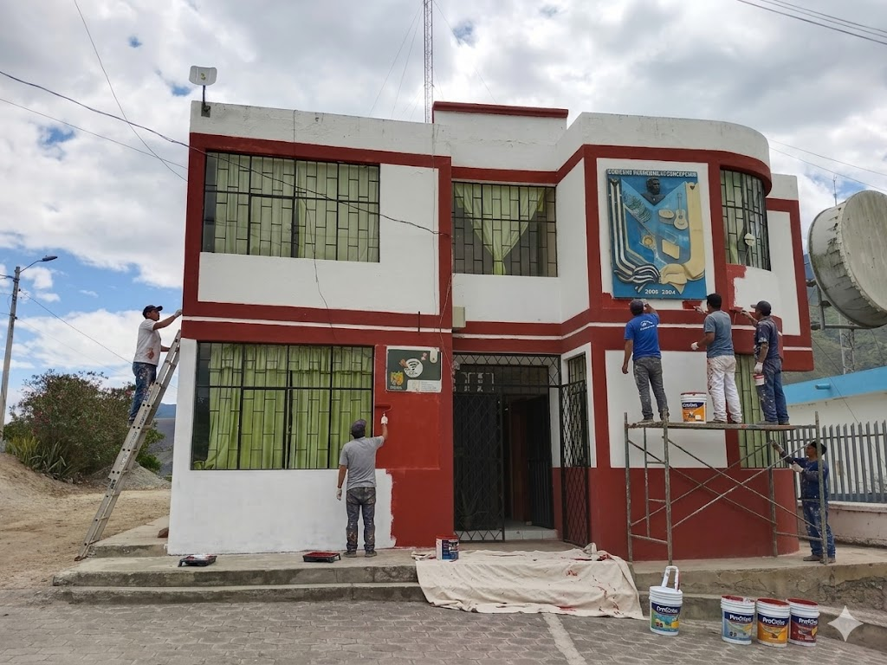
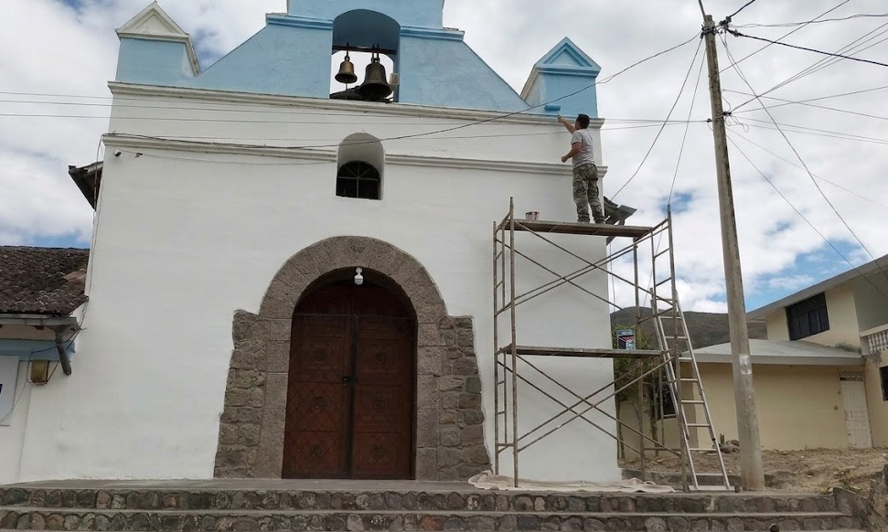
Se ejecutó el proyecto de MANTENIMIENTO, READECUACIÓN DE ESPACIOS PÚBLICOS DE LA PARROQUIA LA CONCEPCIÓN 2025.
GAD PARROQUIAL: 6,292.35 (herramientas, pinturas, visera)
Entidad Ejecutora: GAD Parroquial.

Slide 6
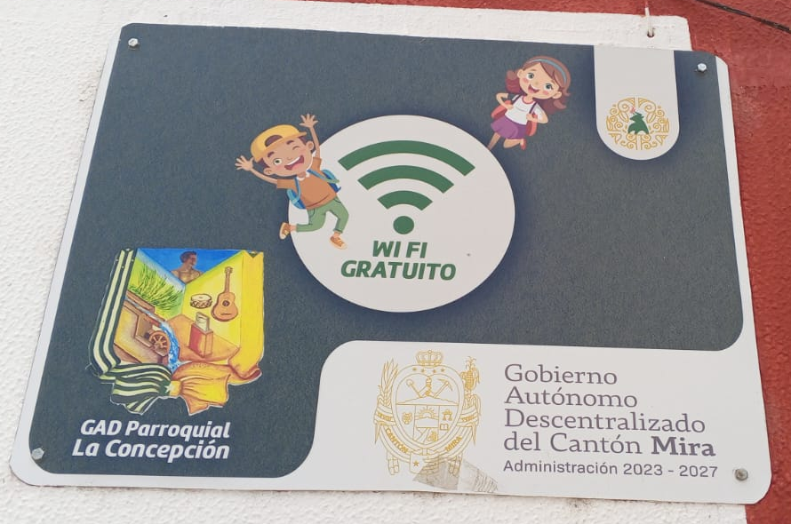
Se firmó el convenio de cooperación interinstitucional entre el GAD Municipal de Mira y el GAD Parroquial Rural La Concepción, para la obra de DOTACIÓN DEL SERVICIO DE INTERNET A TRAVÉS DE LAS ZONAS WIFI DE LAS COMUNIDADES DE LA PARROQUIA RURAL DE LA CONCEPCIÓN, con los siguientes aportes:
GAD MUNICIPAL: $ 11,310.00
GAD PARROQUIAL: $ 3,552.00 Transferido 2026
FECHA: 06-08-2024
Entidad Ejecutora: GAD Municipal de Mira.

Slide 7
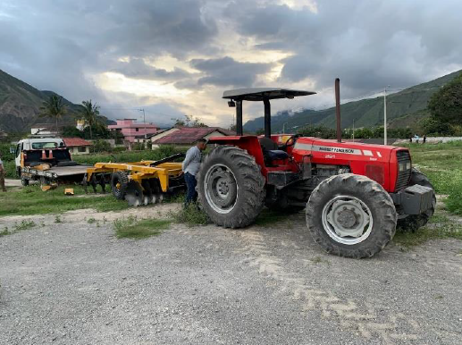
PROGRAMA DE MECANIZACIÓN AGRÍCOLA EN LA PARROQUIA LA CONCEPCIÓN.
Mantenimiento y Operatividad del Tractor Agrícola de la Parroquia La Concepción.
GAD PARROQUIAL: 23,774.16
Ejecutado en el 2025: 18,188.84
Pendiente de pago para el 2026: 5,545.82

Slide 8
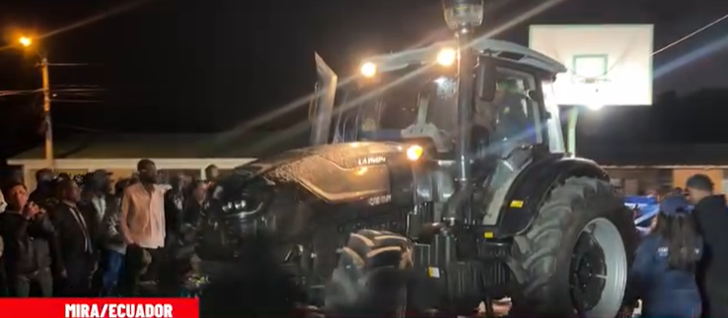
Se firmó el convenio de cooperación interinstitucional entre el GAD Municipal de Mira y el GAD Parroquial Rural La Concepción, para la obra de IMPLEMENTACIÓN DE EQUIPOS MECANIZADOS PARA MEJORAR LA ACTIVIDAD AGROPECUARIA DE LOS PRODUCTORES DE LA PARROQUIA LA CONCEPCIÓN PROVINCIA DEL CARCHI, con los siguientes aportes:
GAD PROVINCIAL: $53,280.00
GAD PARROQUIAL: $13,320.00
FECHA: 25-07-2025
Entidad Ejecutora: GAD Provincial del Carchi.

Slide 9
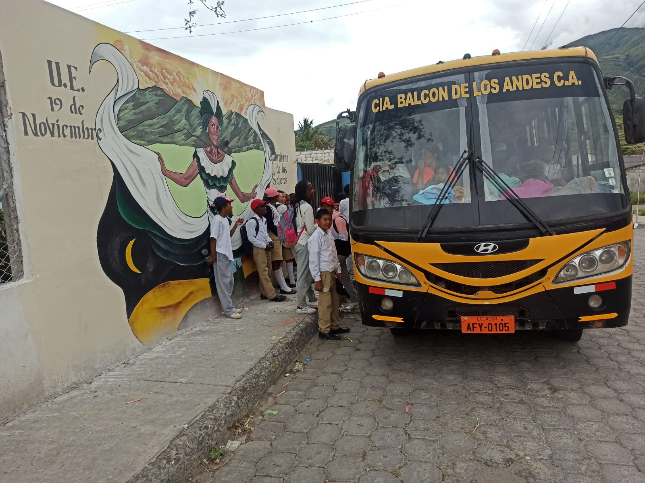
SISTEMA SOCIO CULTURAL
Se firmó el convenio de cooperación interinstitucional entre el GOBIERNO AUTÓNOMO DESCENTRALIZADO DE LA PROVINCIA DEL CARCHI; EL GOBIERNO AUTÓNOMO DESCENTRALIZADO MUNICIPAL DEL CANTÓN MIRA Y LOS GOBIERNOS AUTÓNOMOS DESCENTRALIZADOS PARROQUIALES RURALES DE JUAN MONTALVO, LA CONCEPCIÓN Y JACINTO JIJÓN Y CAAMAÑO PARA EJECUTAR EL PROYECTO SERVICIO DE TRANSPORTE SOCIAL GRATUITO PERÍODO SEPTIEMBRE 2025 JUNIO 2026, con los siguientes aportes:
GAD PARROQUIAL: 23,000.00
FECHA: 28-10-2025
Entidad Ejecutora: GAD Municipal de Mira.

Slide 10
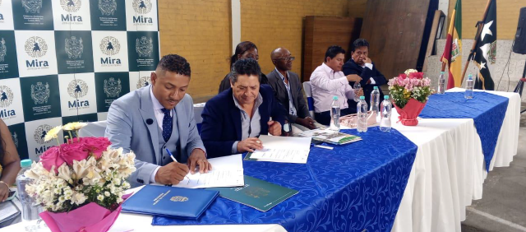
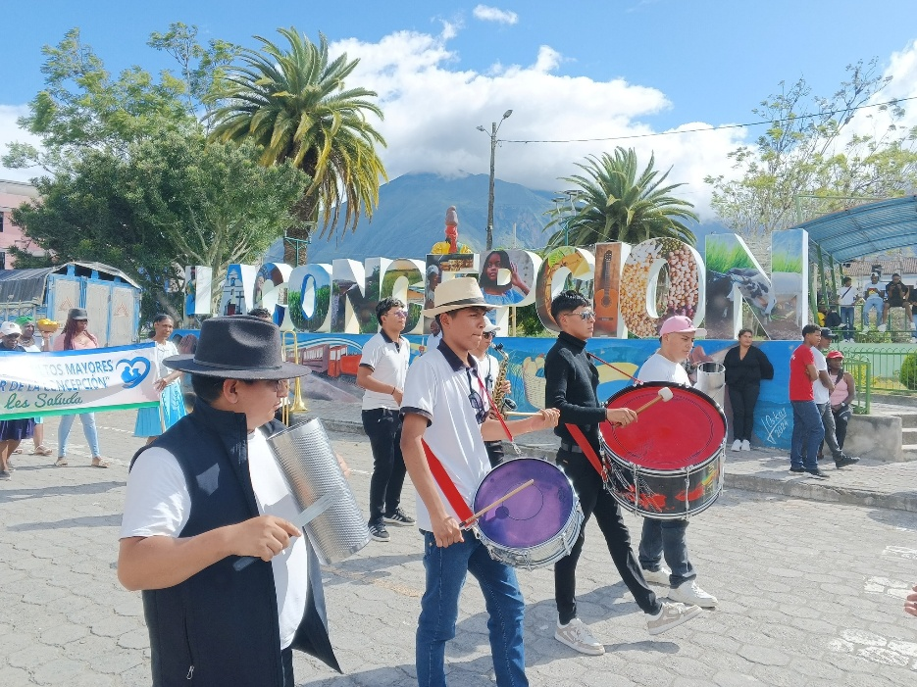
Se firmó el convenio de cooperación interinstitucional entre el GAD Provincial del Carchi, el GAD Municipal de Mira y el GAD Parroquial Rural La Concepción, para la obra de FOMENTO RESCATE DE COSTUMBRES, TRADICIONES, Y MEMORIA PARROQUIA LA CONCEPCIÓN AÑO 2025, con los siguientes aportes:
GAD PROVINCIAL: $ 5,000.00
GAD PARROQUIAL: 7,500.00
FECHA: 18-03-2025
Entidad Ejecutora: GAD Parroquial

Slide 11
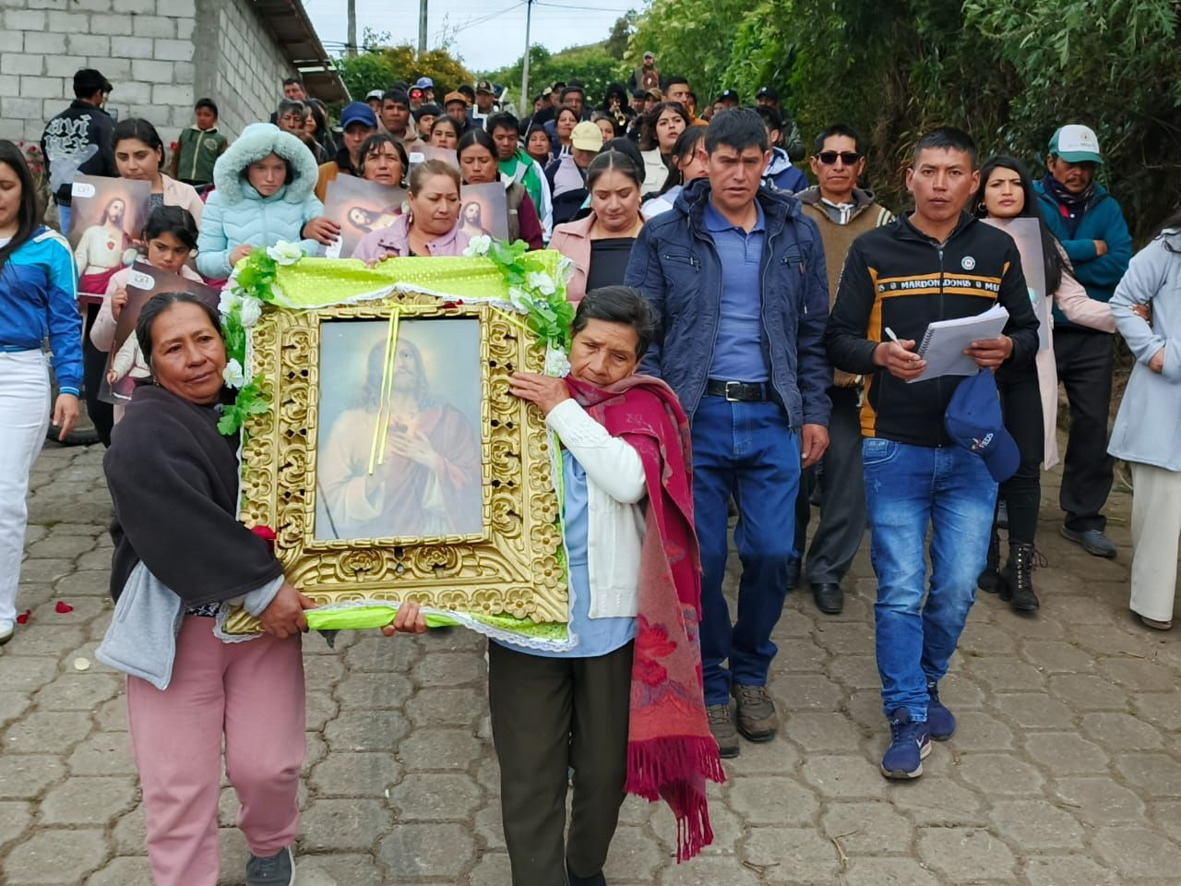
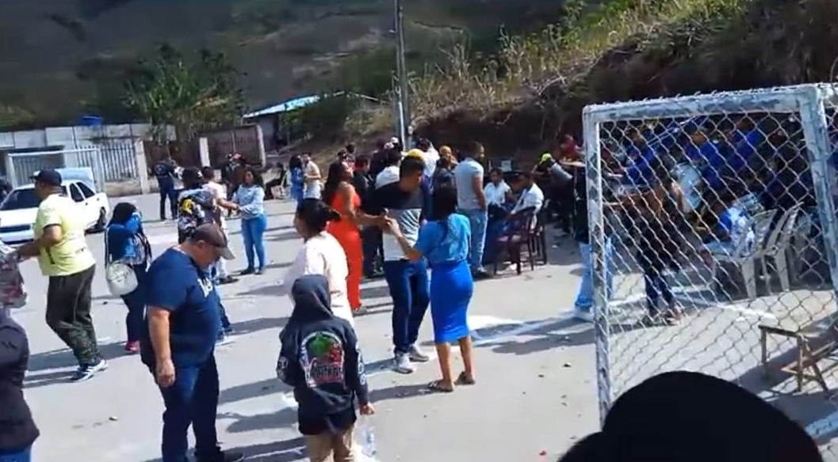
Se ejecutó el proyecto de FOMENTO RESCATE DE COSTUMBRES, TRADICIONES Y MEMORIA HISTÓRICA DE 16 COMUNIDADES DE LA PARROQUIA LA CONCEPCIÓN.
GAD PARROQUIAL: 3,600.00
Entidad Ejecutora: GAD Parroquial.

Slide 12
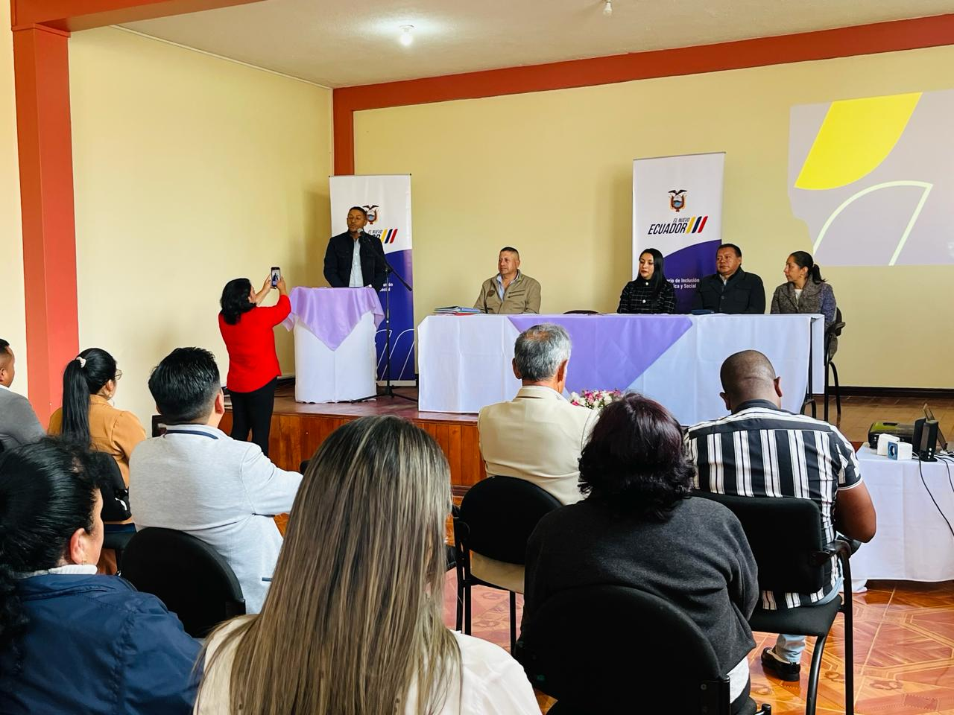
Se firmó el convenio de cooperación interinstitucional entre el GAD Parroquial y el Ministerio de Inclusión Económica y Social MIES Carchi para la ejecución del PROYECTO DE MANTENIMIENTO DEL CENTRO DE DESARROLLO INFANTIL NIDO FELIZ DE LA PARROQUIA LA CONCEPCIÓN, EN CONVENIO CON MIES CARCHI.
MIES CARCHI: $ 40,895.64
GAD PARROQUIAL: 9,975.00
FECHA: 20-01-2025
Entidad Ejecutora: GAD Parroquial.

Slide 13
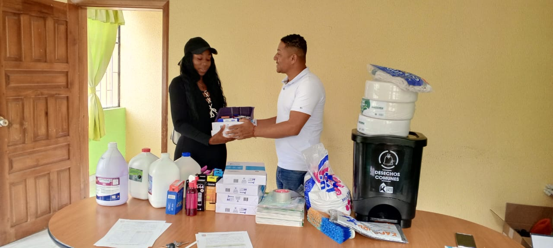
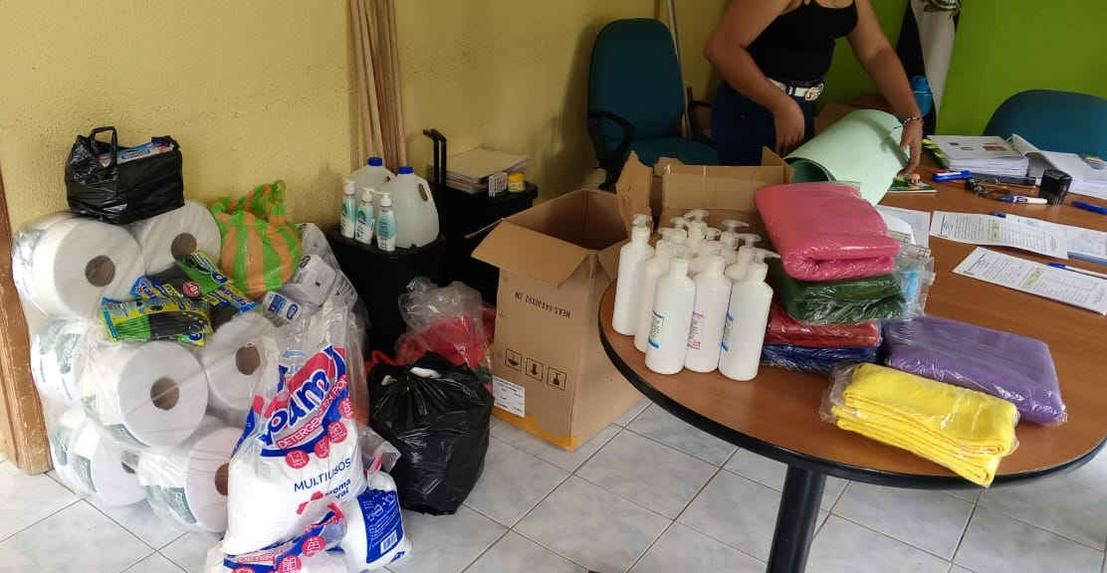
Se ejecutó el proyecto de FORTALECIMIENTO DE LAS CAPACIDADES OPERATIVAS DE LOS PUNTOS DIGITALES DE LA PARROQUIA LA CONCEPCIÓN, CANTÓN MIRA.
GAD PARROQUIAL: 1,603.15
Entidad Ejecutora: GAD Parroquial.

Slide 14
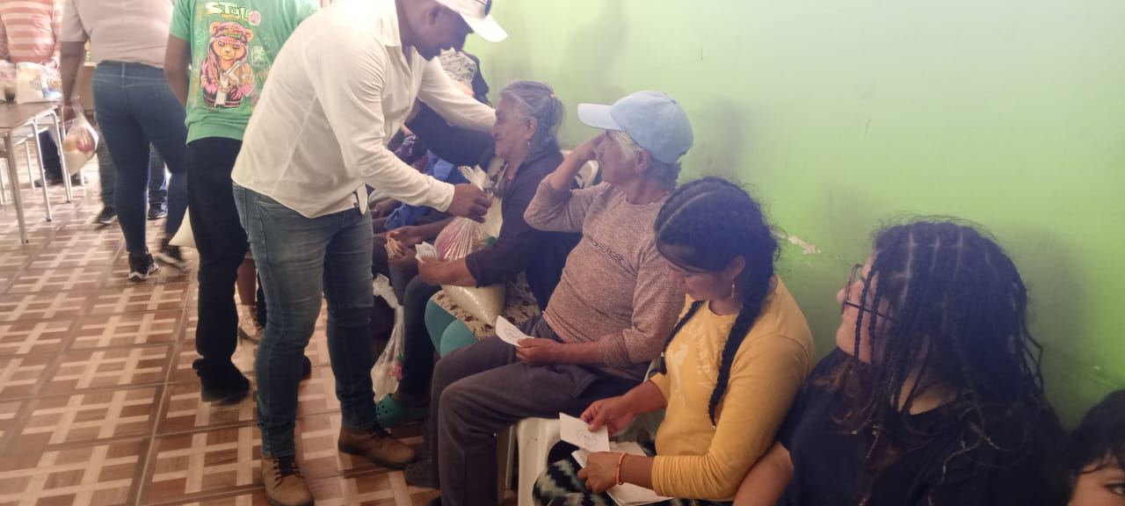
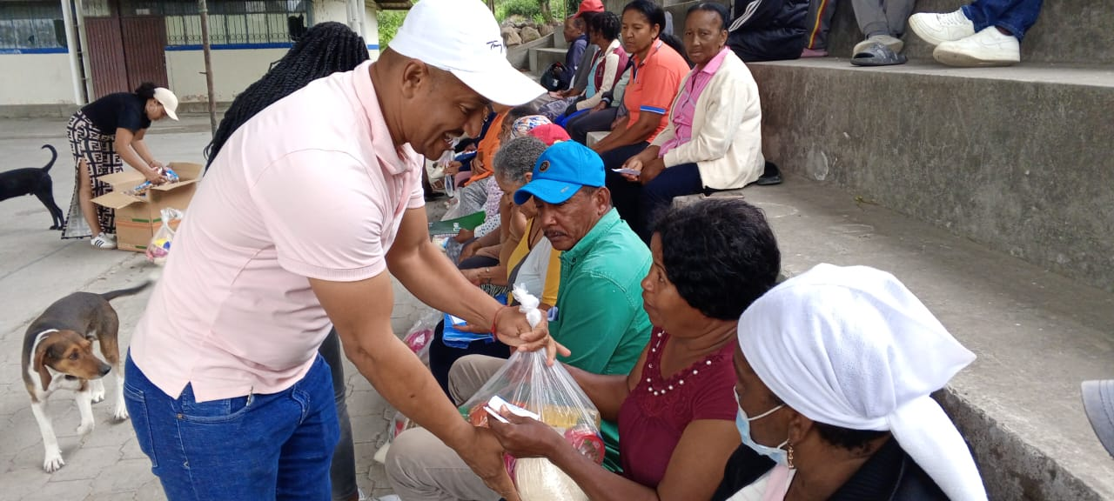
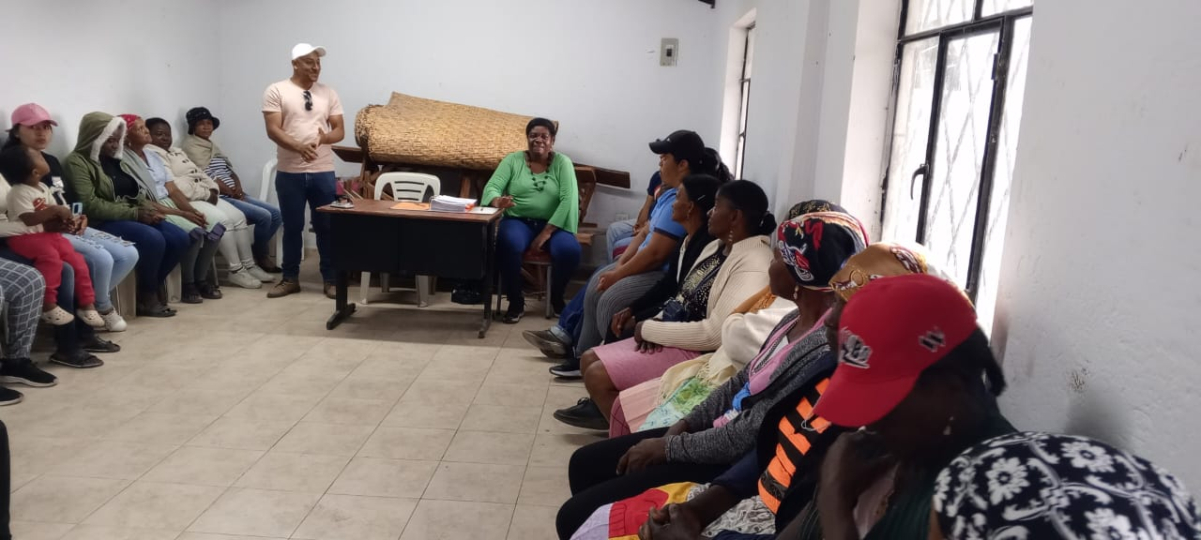
Se ejecutó el proyecto de MEJORAMIENTO DE LAS CONDICIONES DE SEGURIDAD ALIMENTARIA DE LAS PERSONAS DENTRO DE LOS GRUPOS DE ATENCIÓN PRIORITARIA EN LA PARROQUIA LA CONCEPCIÓN.
GAD PARROQUIAL: $ 7,000.00
Entidad Ejecutora: GAD Parroquial.

Slide 15
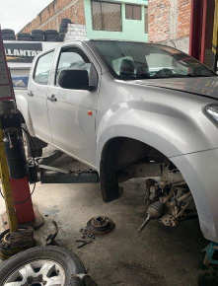
SISTEMA POLÍTICO INSTITUCIONAL
Se ejecutó el PROGRAMA DE COMPRA DE MATERIALES, INSUMOS, SUMINISTROS, MUEBLES, MANTENIMIENTO DEL PARQUE AUTOMOTOR Y MANTENIMIENTO DE LOS ESPACIOS DEL GAD PARROQUIAL.
GAD PARROQUIAL: $ 22,648.64
Entidad Ejecutora: GAD Parroquial.
Mantenimiento Camionetas: 9,084.64
Gastos, material de oficina, aseo, ropa trabajo 5,778.73
matriculas, telecomunicaciones Energía eléctrica,
comisiones bancarias.
Trabajador Parroquial 7,775.27

Slide 16
RESUMEN DE INGRESOS Y GASTOS
INGRESOS 2025
RESUMEN DE INGRESOS 2025 | RECAUDADO | POR COBRAR
Ingreso Funeraria | 240.00
Ingresos por alquiler de tractor | 17,797.50 | 4,228.00
Ingresos del Ministerio de Finanzas | 221,794.08
Ingresos Convenios GAD Provincial del Carchi | 5,000.00
Ingresos Convenios MIES Carchi | 40,895.64
Ingreso seguro Camioneta | 15,000.00
TOTAL DE INGRESOS | 300,727.22 | 4,228.00

Slide 18
GASTOS 2025
GASTOS PRESUPUESTO GAD PARROQUIAL | EJECUTADO | POR PAGAR 2026
GASTOS ADMINISTRATIVOS | 81,813.26
DOTACIÓN DEL SERVICIO DE INTERNET A TRAVÉS DE LAS ZONAS WIFI DE LAS COMUNIDADES DE LA PARROQUIA RURAL DE LA CONCEPCIÓN | 0.00 | 3,352.00
CONVENIO MECANIZACION AGRICOLA (ADQUISICION TRACTOR) | 13,320.00
PROGRAMA DE MECANIZACIÓN AGRÍCOLA EN LA PARROQUIA LA CONCEPCIÓN | 23,774.16
CONVENIO TRANSPORTE ESCOLAR | 12,698.32 | 10,301.68
FOMENTO RESCATE DE COSTUMBRES, TRADICIONES, Y MEMORIA PARROQUIA LA CONCEPCIÓN AÑO 2025 | 12,500.00
ATENCION GRUPOS PRIORITARIOS PARROQUIA LA CONCEPCION | 7,000.00
CONVENIO CDI NIDO FELIZ | 49,991.38
FOMENTO RESCATE DE COSTUMBRES, TRADICIONES Y MEMORIA HISTÓRICA DE 16 COMUNIDADES DE LA PARROQUIA LA CONCEPCIÓN | 3,600.00
FORTALECIMIENTO DE LAS CAPACIDADES OPERATIVAS DE LOS PUNTOS DIGITALES DE LA PARROQUIA LA CONCEPCIÓN, CANTÓN MIRA | 1,603.15
PROGRAMA DE COMPRA DE MATERIALES, INSUMOS, SUMINISTROS, MUEBLES, MANTENIMIENTO DEL PARQUE AUTOMOTOR Y MANTENIMIENTO DE LOS ESPACIOS DEL GAD PARROQUIAL | 18,728.32 | 3,450.45
ADQUISICIÓN MATERIALES DE FERRETERIA MANTENIMIENTO ESPACIOS PUBLICOS | 2,195.00
GASTO TRABAJADOR PARRROQUIAL | 7,775.27
PROGRAMA DE BRIGADA CONTRA INCENDIOS ACUS |  | 2,000.00
CONTRAPARTE CUBIERTAS MILAGRO, LA LOMA, ROSAL |  | 21,000.00
RECUPERACION SEGURO CAMIONETA |  | 15,000.00
Saldos arrastre para convenios 2026 |  | 10,624.23
TOTAL DE GASTOS | 234,998.86 | 65,728.36

Slide 20
GESTIÓN DE CONVENIOS PARA EL AÑO 2025
GESTIÓN CONVENIOS 2025 APORTANTES | APORTE
CONVENIO MECANIZACIÓN AGRÍCOLA (ADQUISICIÓN TRACTOR) | 53,280.00
CONSTRUCCIÓN DE LAS CUBIERTAS EN LOS ESPACIOS DEPORTIVOS DE LAS COMUNIDADES DE LA LOMA, EL ROSAL Y MILAGRO | 107,400.21
FOMENTO RESCATE DE COSTUMBRES, TRADICIONES, Y MEMORIA PARROQUIA LA CONCEPCIÓN AÑO 2025 | 5,000.00
DOTACIÓN DEL SERVICIO DE INTERNET A TRAVÉS DE LAS ZONAS WIFI DE LAS COMUNIDADES DE LA PARROQUIA RURAL DE LA CONCEPCIÓN | 11,310.00
CONVENIO TRANSPORTE ESCOLAR | 56,850.00
CONVENIO CDI | 40,895.64
TOTALES | 274,735.85
APORTE GAD PARROQUIAL | APORTE
CONVENIO MECANIZACION AGRICOLA (ADQUISICION TRACTOR) | 13,320.00
CONSTRUCCIÓN DE LAS CUBIERTAS EN LOS ESPACIOS DEPORTIVOS DE LAS COMUNIDADES DE LA LOMA, EL ROSAL Y MILAGRO | 21,000.00
FOMENTO RESCATE DE COSTUMBRES, TRADICIONES, Y MEMORIA PARROQUIA LA CONCEPCIÓN AÑO 2025 | 7,500.00
DOTACIÓN DEL SERVICIO DE INTERNET A TRAVÉS DE LAS ZONAS WIFI DE LAS COMUNIDADES DE LA PARROQUIA RURAL DE LA CONCEPCIÓN | 3,552.00
CONVENIO TRANSPORTE ESCOLAR | 23,000.00
CONVENIO CDI | 9,975.00
TOTAL | 78,347.00
INVERSIÓN 2025 $353,082.85

Slide 22

GRACIAS POR SU ATENCIÓN

